Slide 1
閱讀郵件

Slide 2
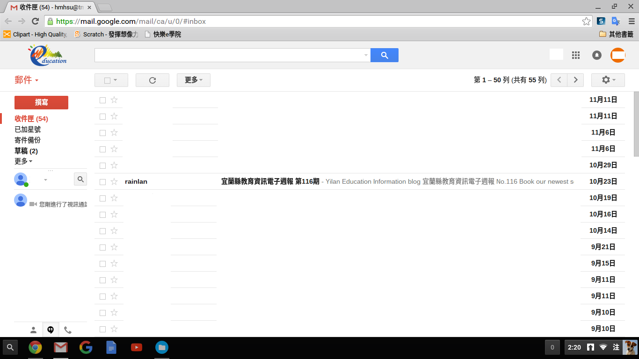
點選要閱讀的郵件

Slide 3
顯示郵件內容

